Slide 1
СБП для микрофинансовых организаций
5 простых шагов

Slide 2
5 шагов для запуска B2C в МФО
МФО подписывает NDA и получает комплект документов для интеграции с Fast Payment (Процессинг СБП СКБ-банка).
Банк предоставляет доступ к тестовой интеграционной среде и помогает провести системную интеграцию для платежной платформы МФО.
МФО открывает счет и заключает договор о комплексном банковском обслуживании (ДКБО) с Делобанком.
После успешной интеграции проводится тестирование на запуск «в промышленную эксплуатацию».
Запуск в «промышленную эксплуатацию».

Slide 3
Преимущества выдачи займов через СБП
Операции B2C уже доступны клиентам в рамках договора КБО СКБ-Банка
Юридическое лицо (МФО) будет зарегистрировано в ОПКЦ СБП при открытии расчетного счета в банке автоматически
Один займ = одна расчетная операция. У МФО не возникнет в будущем сложностей с доказыванием факта выдачи займа клиенту
МФО получат еще один инструмент для борьбы с мошенничеством. Заемщик не сможет воспользоваться чужими данными для получения кредита

Slide 4
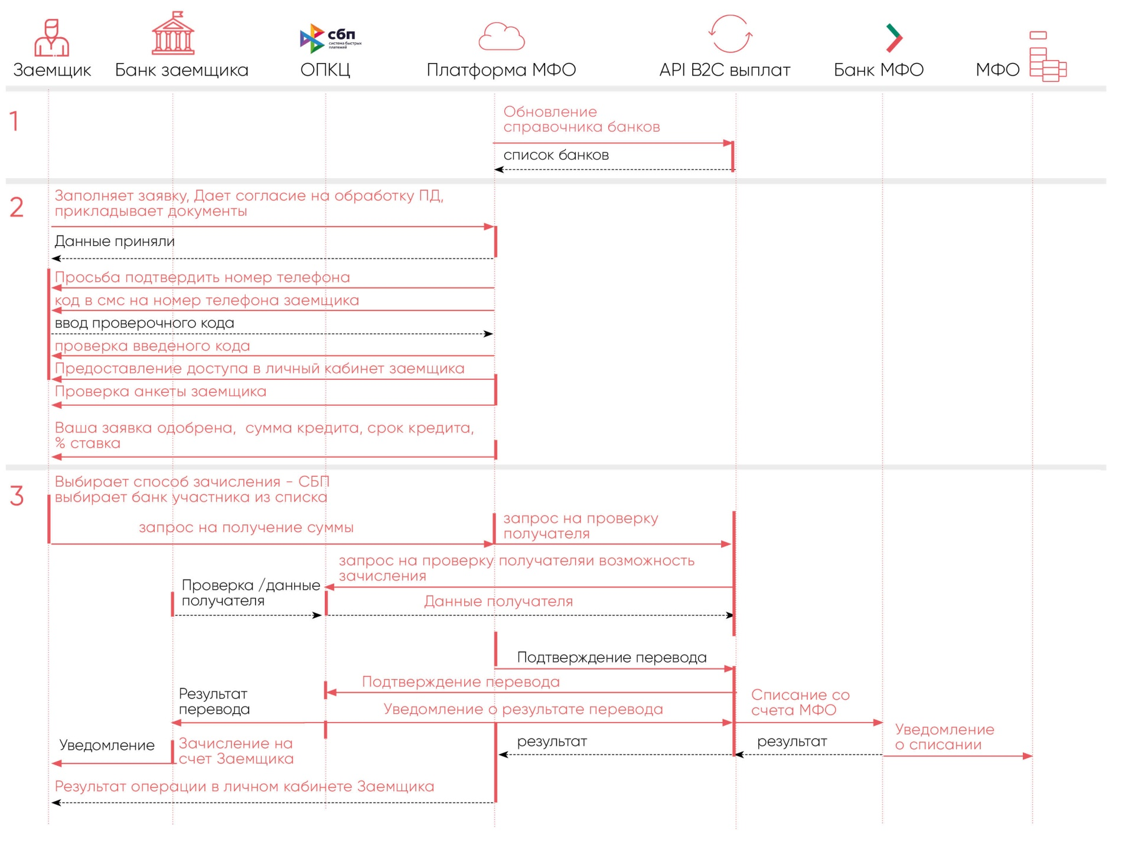
Схема получения кредита заемщиком

Slide 5
Схема получения кредита заемщиком
1 (периодическое
действие)
Платформа МФО регулярно обновляет справочник участников, поддерживающих прием B2C перевода.
2 (самостоятельная настройка МФО)
Клиент МФО обязан подтвердить свой номер телефона для получения доступа к Платформе МФО. Данные владельца номера телефона должны совпадать с данными анкеты на кредит. Если МФО приняла положительное решение о выдаче кредита, клиент увидит это в личном кабинете Платформы.
3 (взаимодействие
с API по переводу)
Клиент выбрал способ получения средств – СПБ. Платформа МФО обращается к API B2C с запросом на перевод. В запросе будут указаны ФИО и номер телефона заемщика. API B2C запускает процесс перевода СБП. На этапе проверки получателя API B2C производит сравнение ФИО, которое прислал Банк Получателя через ОПКЦ , с ФИО, которое Платформа МФО передала в запросе.
В случае, если ФИО совпадают, заемщик получит средства на счет уже через несколько секунд.
Если ФИО не совпадет, API B2C вернет ошибку, и Платформе МФО необходимо будет произвести дополнительные действия для идентификации заемщика (уточнить, верно ли он указал номер телефона).

